Slide 1
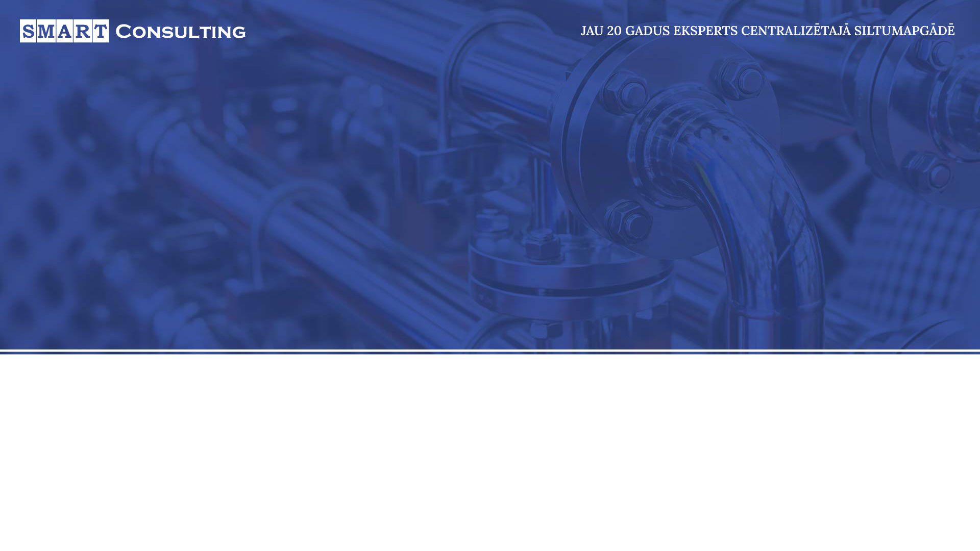
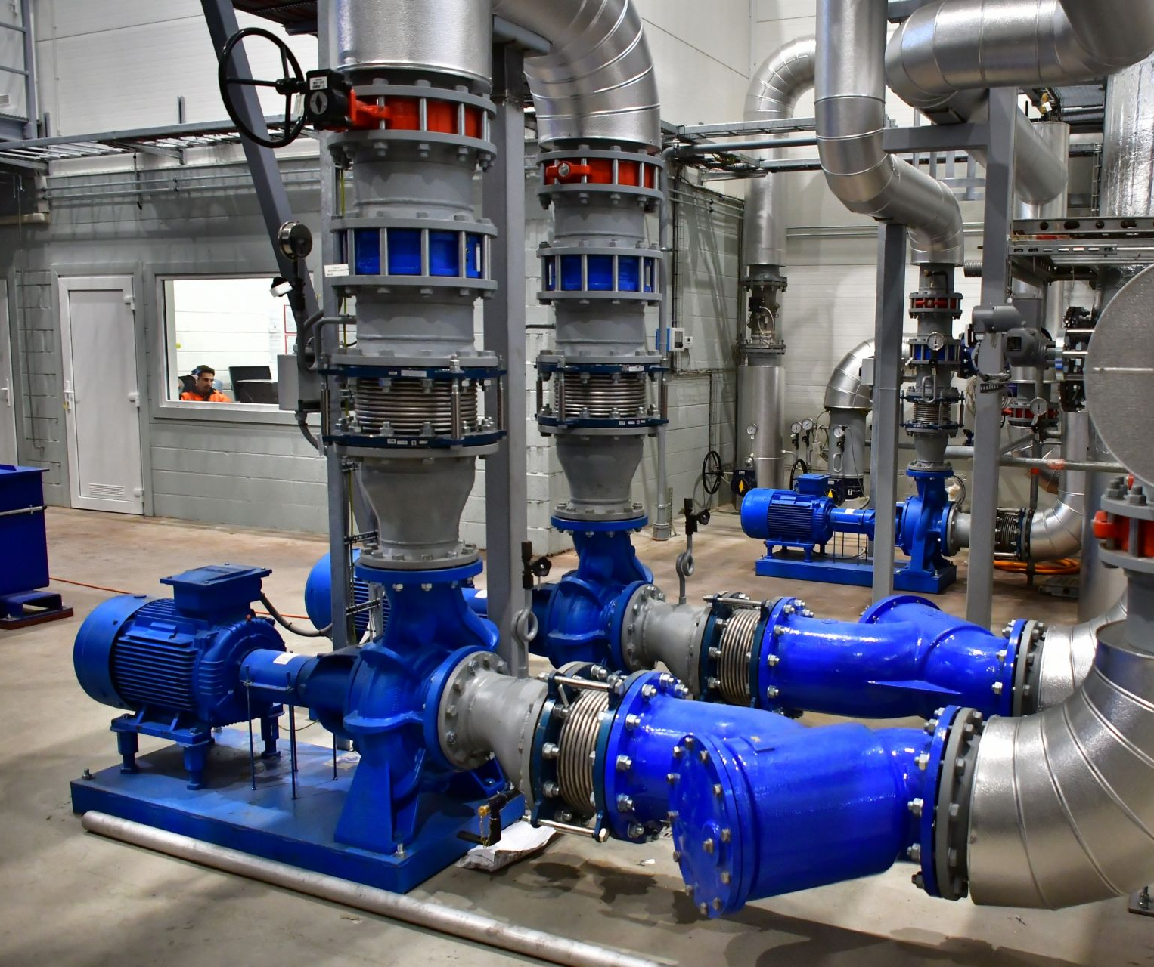
9.pielikums
Finanšu komitejas 10.12.2025. sēdes
protokolam Nr. 13
Centralizētās siltumapgādes zonas paplašināšana Ādažos
Virzība uz klimatneitralitāti Ādažos
Zemākas izmaksas - zemāks tarifs
Lokālas vidi degradējošas katlu mājas likvidācija
Ingars Baļčūns
ingarsb@smartconsulting.lv | +371 29284611

Slide 2
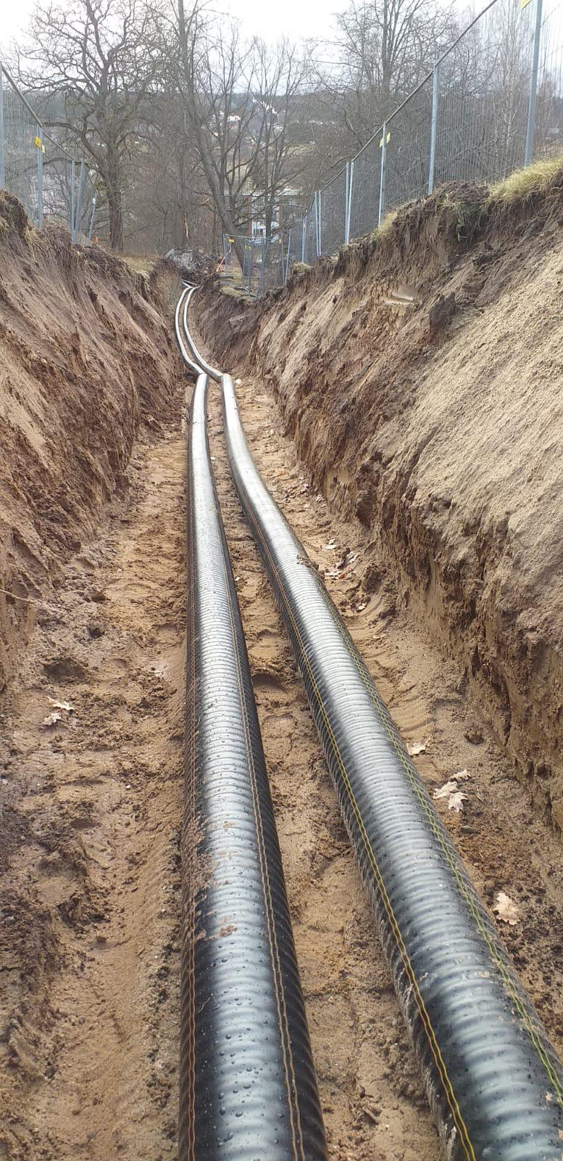
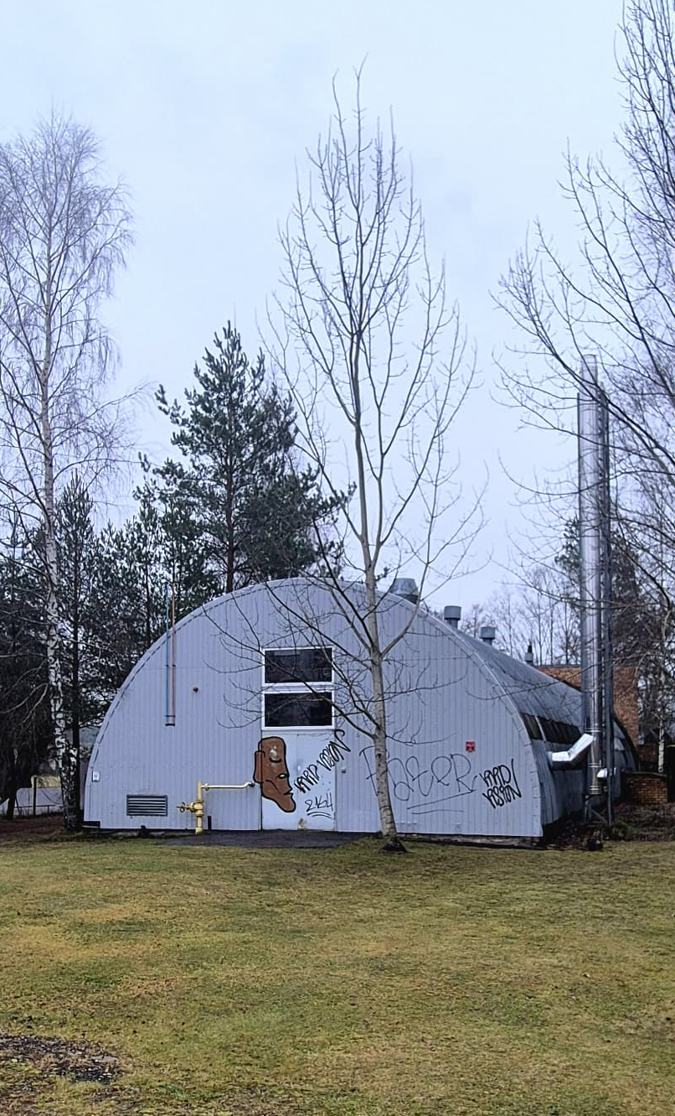
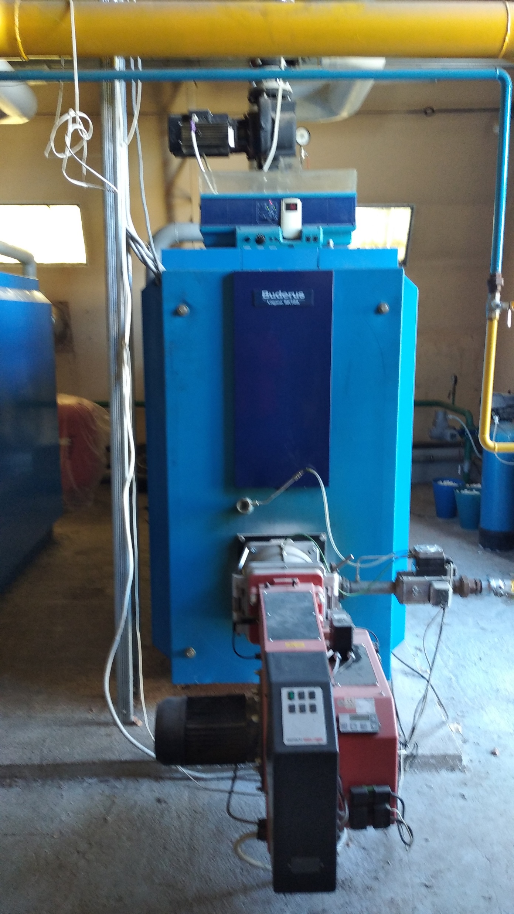
Izvirzītie jautājumi
Projekta ietekme uz kopējo sistēmu apjomu.
Kāda ir projekta ietekme uz tarifu?
Vai projekts ir ekonomiski pamatots?
Vai investīciju prognoze ir objektīva?
Vai skolas izmaksas par siltumenerģiju nepieaugs?
Vai vidusskolas katlu māja ir ilgtermiņa risinājums?
Kāda ir risinājuma ietekme uz klimatneitralitāti novadā?

Slide 3
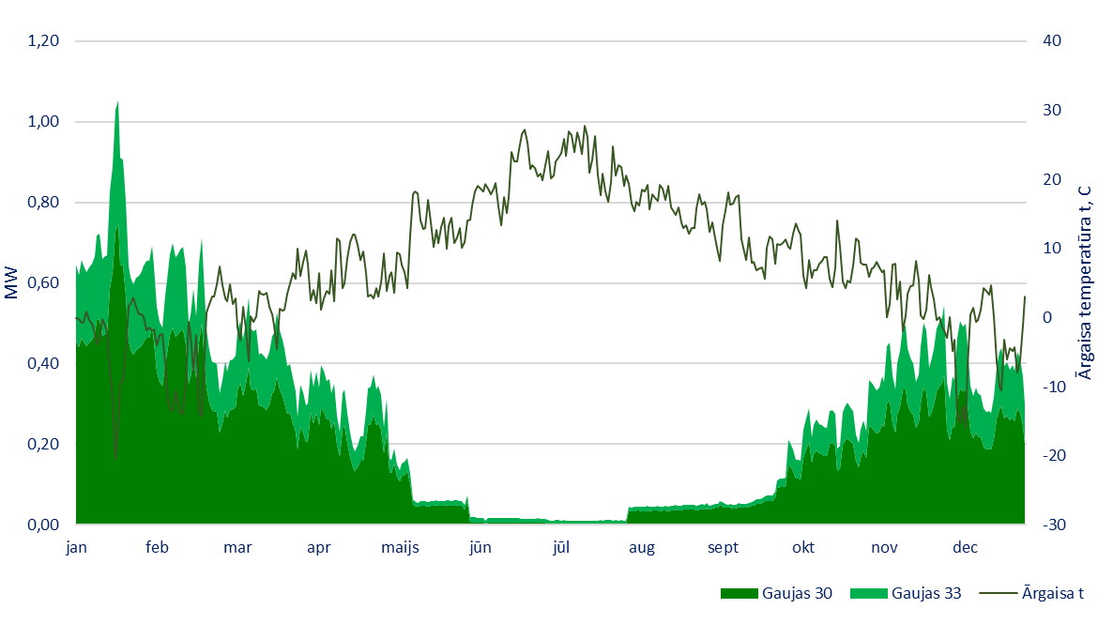
Siltumenerģijas patēriņš vidusskolā un kultūras centrā 2024. gadā
Maksimālā diennakts slodze līdz 800 kW skolā un 300 kW kultūras centrā
Diennakts pīķu brīžos papildus 20%
Skolas katlu māja nolietota un nākotnē būs nepieciešami ieguldījumi
Vasaras slodze zema, operēs atbilstoši
2024. gads ir bijis siltāks, faktiskie apjomi var būt 10-20% lielāki

Slide 4
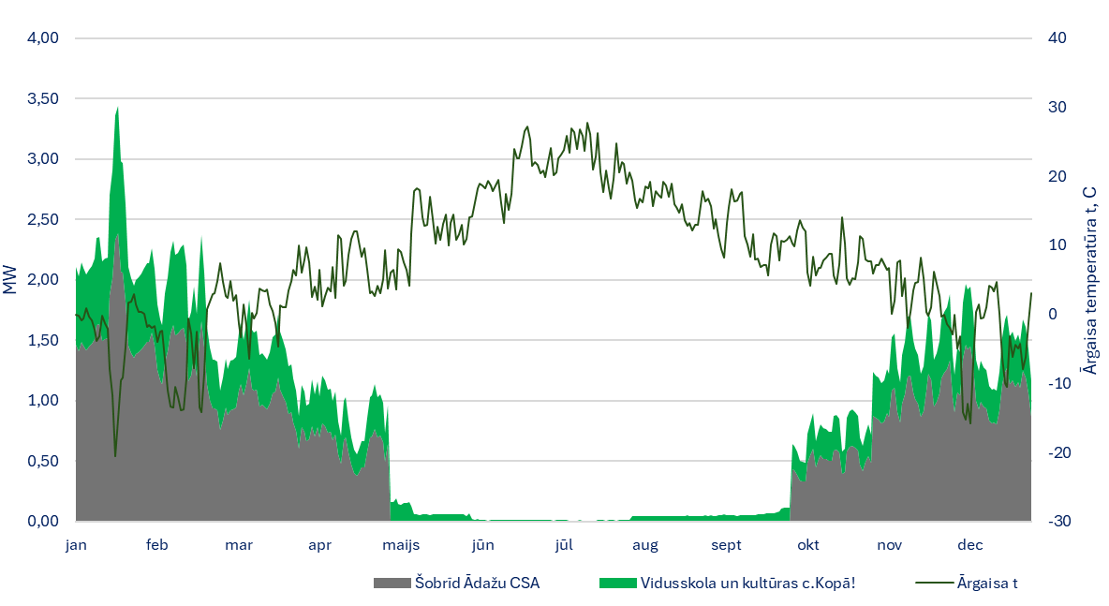
Ādažu siltumapgādes sistēmas attīstība ar vidusskolas un kultūras centra patēriņu
Pieslēdzot skolu un kultūras namu – pīķa jaudas pieaug no 2,5 uz 3,5 MW
Vidējā slodze no 1,5 uz 2,3 MW
Pārdošanas apjoms palielinās par 52 %
Ražotājam jaudas ir pietiekamas - nav jāinvestē
Vasaras darbības režīmi atkarībā no energoresursu cenām
Nākotnē potenciāls vasaras slodzes nodrošināšanai

Slide 5
Investīciju salīdzinājums
 | Siltumtrase uz skolu un kultūras centru | Jauns granulu katls skolā, esošais - kultūras centrā | Jauns dabasgāzes katls skolā, esošais - kultūras centrā
Investīcija | 517 000 | 392 000 | 115 000
Fondu atbalsts | 217 140
Pašu ieguldījums | 299 860 | 392 000 | 115 000
Investīciju budžeta līmenis apstiprināts ar neatkarīgām inženieru un būvnieku tāmēm
Siltumtrašu projektam nav nepieciešams pašvaldības finansējums vai garantija
Projektu 100% finansē banka un ALTUM (kapitāla atlaide līdz 45%)
Skolas katlu mājā būtu nepieciešami ieguldījumi tuvāko gadu laikā

Slide 6

Projekta ietekme uz siltumenerģijas tarifu Ādažos
Fiksēto izmaksu samazinājumam uz saražoto, samazinātu ražošanas izmaksas par 12-15 EUR/MWh
Sadales un pārvades fiksēto izmaksu samazinājums uz vienu vienību kompensē ieguldījumu, neliels samazinājums
Projektam būtu samazinoša ietekme uz tarifu ap 15%, iepretim riskam tarifa pieaugt
Esošie patērētāji gadā ieekonomētu 100 tūkst EUR, tai skaitā pašvaldības objekti - 16 tūkst. EUR

Slide 7
Risinājumu salīdzinājums (1)
Vidusskolas un kultūras centra siltumapgādes risinājumi

Slide 8
Risinājumu salīdzinājums (2)
Vidusskolas un kultūras centra siltumapgādes risinājumi
Individuālu katlu māju uzturēšana izmaksās ir ne tikai kurināmais un elektrība, bet arī pastāvīgās ekspluatācijas un uzraudzības izmaksas. Iepretim reizi mēnesī attālināti nolasīt skaitītāja rādījumu
Jau tagad izmaksas ir līdzvērtīgas centralizētai sistēmai – pieaugot algām, fiksētām izmaksām, nodokļiem fosilajam kurināmā nodokļiem izmaksas pieaugs – kamēr siltumtrase ir ieguldījums uz 40-50 gadiem
Vidusskolas katlu māja ir veca, un tuvāko gadu laikā būs jāiegulda – vai nu lētākā fosilā katla risinājumā vai dārgākā granulu katlu risinājumā
Paralēli siltumtrasei – nākotnē ir apsverami siltumsūkņa risinājumi ar saules enerģiju ir apsverami vasaras jaudai – bet tas ir tikai 10% no apjoma

Slide 9
CO₂ emisiju ietaupījums*
Šobrīd par CO₂ emisijām pašvaldībai nav jāmaksā, tomēr nākotnē, atbilstoši Eiropas kursam uz klimatneitralitāti, visi enerģijas patērētāji būs emisiju tirgus dalībnieki
Dabas resursu nodokļa izmaksu kāpums ir straujš
Aukstākās ziemās CO₂ ietaupījums par 10-20% lielāks

Slide 10

Secinājumi
CSA sistēmas efektivitāte ir panākama, palielinot CSA apjomu
Pievienotie objekti ir papildus 52% apjoma, bet ražošanas jaudas ir pietiekamas un nav jāpalielina
Ieguvums visiem patērētajiem – zemāks tarifs ilgtermiņā
Investīcijas trasēs, ņemot vērā EU atbalstu, ir zemāka investīcija nekā lokāli risinājumi
Netiek apgrūtināts pašvaldības budžets
Projektam samazinoša ietekme uz izmaksām ap 15-20EUR/MWh
Pretējā gadījumā līdz ar apjomu samazinājumu ir paredzams
tarifa pieaugums
Projekts ir nozīmīga daļa klimatneitralitātes mērķu
sasniegšana novadā!

